Slide 1





Il ruolo dei medici, professionisti della sanità e associazioni: input per uno sviluppo sostenibile ed integrato verso un nuovo modello di partecipazione e inclusione.
12 febbraio 2024
Elettra Carini
Unità di Progetto di Telemedicina
Agenzia Nazionale per i Servizi Sanitari Regionali

Slide 2
Il ruolo di AGENAS
Organo tecnico scientifico del Servizio Sanitario Nazionale, svolge un ruolo da protagonista nel PNRR
Soggetto Attuatore investimenti PNRR*
Agenzia Nazionale per la Sanità Digitale – ASD**
Programma nazionale di HTA dei dispositivi medici***
AGENAS in riferimento alla Missione 6 Componente 1 è stato nominato soggetto attuatore in riferimento agli investimenti
Intelligenza Artificiale
Portale Trasparenza
Telemedicina
Organismo intermedio erogazione corso di formazione manageriale
Garantire omogeneità a livello nazionale e efficienza nell’attuazione delle politiche di digitalizzazione
Garantire omogeneità a livello nazionale e efficienza nell’attuazione delle politiche di implementazione
Garantire omogeneità a livello nazionale nell’erogazione dei servizi sanitari anche attraverso le soluzioni di telemedicina.
Elaborazione degli indirizzi metodologici che verranno applicati per la produzione dei rapporti di valutazione tecnica multidimensionale nel Programma Nazionale HTA dei dispositivi medici
*Accordo Agenas, MdS e DPT del 31.12.2021
* * L. 28 marzo 2022 n. 25 (G.U. 28/03/2022 n. 73)
***D.lsg 5 agosto 2022 n. 137 Art. 22
(G.U. 13/09/2022 n. 214)

Slide 3

Agenzia Nazionale per la Sanità Digitale (ASD)
GURI serie generale n. 21 del 27.01.2022 art 21 DL n. 4
Le funzioni dell’Agenzia di Sanità Digitale
predisposizione, pubblicazione e aggiornamento, previa approvazione del Ministero della salute e del Ministero delegato per l’innovazione tecnologica e transizione digitale, di LG necessarie ad assicurare la raccolta e l’interscambio di dati sanitari da parte degli enti del SSN
monitoraggio sull’attuazione delle LG di cui sopra e controllo della qualità dei dati sanitari raccolti
promozione e realizzazione di servizi basati sui dati destinati agli assistiti e agli operatori al fine di assicurare strumenti di consultazione dei dati dell’EDS sul territorio nazionale
certificazione di soluzioni IT che realizzano servizi sanitari digitali
gestione della Piattaforma Nazionale di Telemedicina
supporto al Ministero della salute per la valutazione delle richieste di terzi per finalità di ricerca dei dati raccolti nell’EDS
supporto alla Cabina di regia del Nuovo sistema informativo sanitario (NSIS)
proposta per la fissazione e il periodico aggiornamento delle tariffe per i servizi di telemedicina, da approvare con decreto del Ministro della salute

Slide 4



La sanità digitale nel PNRR
Il PNRR ha previsto un finanziamento per la sanità digitale pari a circa € 3,0 Mld
Fascicolo Sanitario Elettronico
Telemedicina
Altri sub-investimenti
Assistito
Personale sanitario
FSE
2.0
Sviluppo e adozione di nuovi flussi informativi nazionali (consultori familiari, Ospedali di Comunità, servizi di riabilitazione territoriale, servizi di cure primarie).
Sviluppo di software development toolkits per facilitare l’interoperabilità semantica.
Rafforzamento dell’infrastrutture e degli strumenti di data analysis a livello del Ministero della Salute.
Sviluppo di una Piattaforma di Diffusione della telemedicina.
Strutture Sanitarie
Sviluppo di un’infrastruttura nazionale (Piattaforma Nazionale di Telemedicina - PNT) e di servizi regionali di telemedicina. Obiettivo: assicurare che l’erogazione dei servizi attraverso la telemedicina avvenga in modo più equo e uniforme sul territorio nazionale.
Il FSE è una piattaforma che eroga servizi per i cittadini ed i professionisti sanitati, gestisce dati e documenti, deve essere diffuso e uniforme su tutto il territorio nazionale.
Creazione dell’Ecosistema di dati sanitari

Slide 5
1.2.3 Telemedicina
Investimento da 1,5 mld di €, rimodulazione approvata da Ecofin 8 dicembre 2023
Finanziamento Telemedicina
Piattaforma di Telemedicina
Servizi di Telemedicina
€ 1,0 Mld
Funzionalità collaudate il 30 novembre 2023:
Governo e validazione delle soluzioni;
Workflow clinico
Codifiche e standard terminologici
Valutazione degli outcome di utilizzo
La piena operatività della PNT è legata alla pubblicazione del decreto «Telemedicina – PNT» coerentemente con la realizzazione dell’interoperabilità con FSE/EDS.
Legge 28 marzo 2022 n. 25 – Assegna ad AGENAS il ruolo di Agenzia nazionale per la sanità digitale
Infrastruttura Regionale di Telemedicina (software) oggetto della gara di Regione Lombardia:
Televisita
Teleconsulto
Teleassistenza
Telemonitoraggio/Telecontrollo per diabetologia, neurologia, pneumologia, cardiologia e oncologia.
Aggiudicazione entro il 31 marzo 2024
Postazioni e relativa logistica (hardware), oggetto della gara di Regione Puglia.
Aggiudicazione entro il 3o giugno 2024
Decreto 21 settembre 2022 - Requisiti funzionali e livelli di servizio dei servizi di telemedicina
Decreto 30 settembre 2022 – Acquisizione dei servizi minimi e adozione delle Linee di indirizzo per i servizi di telemedicina
Decreto 28 settembre 2023. Ripartizione delle risorse
DECRETO Telemedicina – PNT
Integrazione PNT e Infrastruttura Regionale di Telemedicina entro il 30 giugno 2024
30 dicembre 2024 – l’attivazione delle Centrali Operative Territoriali supporterà l’implementazione del nuovo modello organizzativo di presa in carico

Slide 6




Sub-investimento 1.2.3.1 Piattaforma Nazionale di Telemedicina
I servizi abilitanti
Business Glossary: scambio di dati e informazioni in modo uniforme e coerente nei diversi contesti
Motore di Workflow a livello dei servizi abilitanti: Permette la corretta implementazione e gestione dei processi afferenti ai servizi abilitanti
Cruscotto di Governo: Permette di monitorare l’attuazione e misurare i reali benefici e risultati conseguiti (es. esiti di cura dei PDTA)
Validazione delle soluzioni: verifica della corrispondenza delle soluzioni di telemedicina a standard tecnici, organizzativi e funzionali definiti dall’ASD

Slide 7







Sub-investimento 1.2.3.2 Servizi di Telemedicina
I servizi minimi di Telemedicina
Televisita, Teleconsulto/Teleconsulenza
Teleassistenza
Telemonitoraggio e Telecontrollo
Atto medico in cui il professionista interagisce a distanza con il paziente o con uno o più professioni sanitari.
Atti professionali di professionisti sanitari basati sull’interazione a distanza tra il professionista e paziente/caregiver in modo da agevolare il corretto svolgimento di attività assistenziali eseguibili prevalentemente a domicilio
Telemonitoraggio/Telecontrollo di determinati target di pazienti:
Pazienti con patologia cardiovascolare
Pazienti con patologia pneumologica
Pazienti con diabete
Pazienti oncologici
Pazienti neurologici

Slide 8


Sub-investimento 1.2.3.2 Servizi di Telemedicina
Decreto Interministeriale – 21 Settembre 2022
Decreto Interministeriale – 30 Settembre 2022
Definizione dei requisiti tecnologici e funzionali
Specifiche aree cliniche e bisogni di salute
Identificano i requisiti minimi di carattere funzionale e tecnologico.
Garantiscono l’erogazione omogenea dei servizi sanitari in regime di telemedicina.
È presente una sezione relativa alle competenze e alla formazione relativa allo sviluppo e alla efficacia dei servizi.
Forniscono indirizzi per l’elaborazione di progettualità regionali, con riferimento a specifiche aree cliniche e bisogni di salute.
Forniscono indicazioni di carattere clinico-assistenziale sulle prestazioni suddivise per target di pazienti.
I Servizi di Telemedicina regionali verranno realizzati e acquisiti attraverso le gare delle regioni capofila – Lombardia e Puglia – che agiranno da soggetto aggregatore, su delega di AGENAS quale soggetto attuatore del sub-investimento
GU n. 256 del 02.11..2022
GU n. 298 del 22.12.2022

Slide 9
I Servizi di Telemedicina
Raccolta del fabbisogno di tutte le Regioni e PP.AA., attraverso una procedura informatizzata da parte di AGENAS
Definizione dei servizi da acquisire
Definizione del numero dei professionisti
Definizione del numero di postazioni
Deliberazione da parte di Regioni e PP.AA. del Piano Operativo Regionale (POR) e del Modello Organizzativo dei Servizi di Telemedicina
13
Acquistano tutti i servizi minimi
5
Acquistano
3
Integrano i propri servizi già attivi
alcuni i servizi
minimi
Le Regioni e PA acquisteranno i servizi minimi tramite le procedure di gara delle Regioni Capofila
Le Regioni e PA acquisteranno alcuni servizi minimi tramite le procedure di gara delle Regioni Capofila e intragreranno gli altri servizi
Le Regioni e PA intragreranno i servizi di telemedicina già atttivi

Slide 10
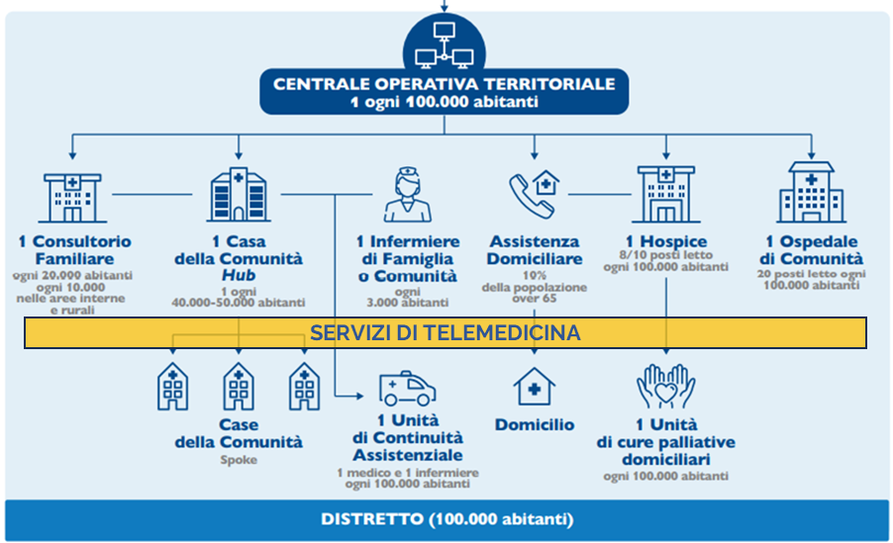

1.2.2.4 Intelligenza Artificiale
Investimento da 50 milioni di €
Obiettivi
Cronoprogramma
Facilitare l’attività di diagnosi e cura dei professionisti sanitari impegnati nell’assistenza territoriale e favorire la fruizione dei servizi nelle Case di Comunità da parte dell’utenza.
I servizi e la piattaforma saranno fruibili sia dai medici che dagli assistiti
Entro 2024
Progettazione e realizzazione software e hardware
Entro 2025
Progetto Pilota
Dal 2026
Progressiva estensione sul territorio nazionale
Linee guida per interoperabilità degli applicativi dei Medici di Assistenza Primaria con la Piattaforma di IA
Riferimento normativi che legittimi la Piattaforma di intelligenza artificiale
È necessario la realizzazione dell’EDS nonché della pubblicazione del relativo decreto

Slide 11
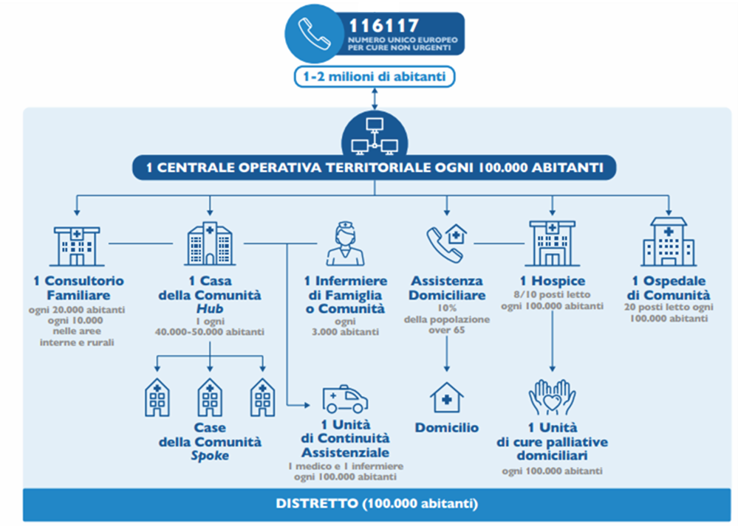

Modello organizzativo DM 77/2022
Missione 6 Componente 1:
Reti di Prossimità, strutture e telemedicina
Milestone EU – T2 2022
La definizione di un nuovo modello organizzativo della rete di Assistenza Sanitaria Territoriale
DM n. 77 del 23 maggio 2022 Pubblicato in G.U. - n. 144 del 22/06/2022
Il Distretto è un’articolazione organizzativo-funzionale dell’Azienda sanitaria locale (ASL) sul territorio.
Il Distretto costituisce il luogo privilegiato di gestione e di coordinamento funzionale ed organizzativo della rete dei servizi sociosanitari a valenza sanitaria e sanitari locali.
SERVIZI DI TELEMEDICINA
Il Distretto è deputato, anche attraverso la Casa di Comunità, al perseguimento dell’integrazione tra le diverse strutture sanitarie.
Il Distretto garantisce una risposta assistenziale integrata sotto il profilo delle risorse, degli strumenti e delle competenze professionali per determinare un’ efficace presa in carico della popolazione di riferimento.

Slide 12

Alcuni punti di riflessione
Gli investimenti e le riforme sono funzionali al potenziamento della digitalizzazione dei servizi e dei processi in sanità
La sanità digitale e lo sviluppo di competenze digitali deve integrarsi nei processi sanitari attuali nelle varie realtà regionali e aziendali
L’obiettivo della digitalizzazione deve essere migliorare l’accessibilità, l’equità, la presa in carico e gli outcome di salute
Sfide della digitalizzazione e del nuovo modello organizzativo: cybersicurezza, interoperabilità, integrazione del processo di cura, formazione e cambiamento culturale della popolazione e del personale sanitario

